Slide 1
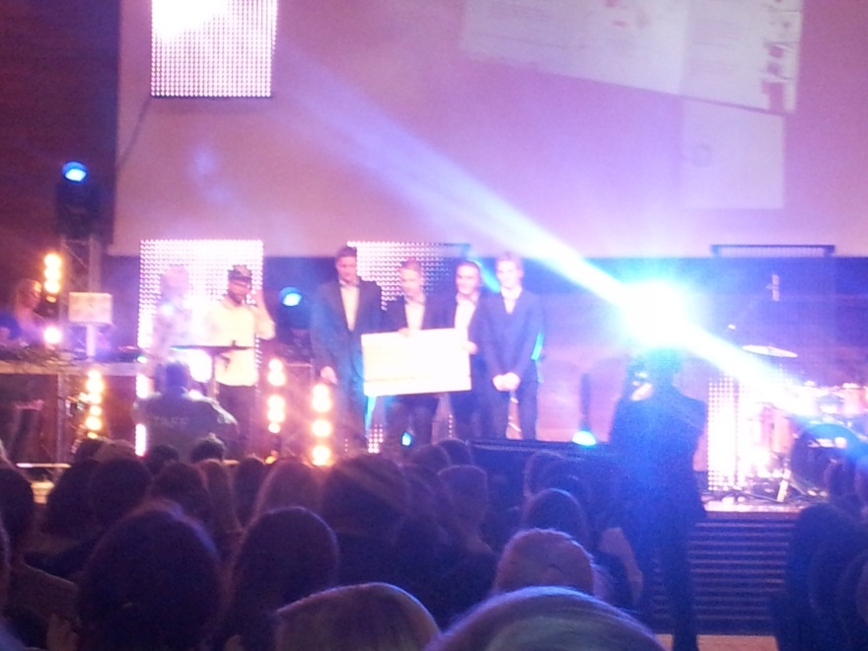
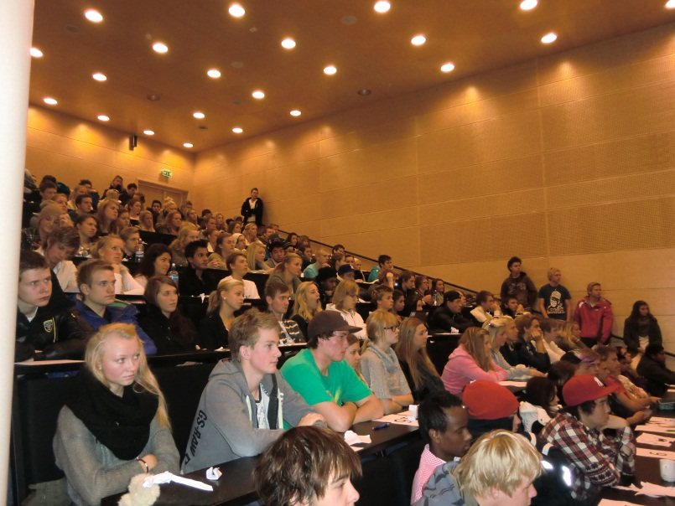
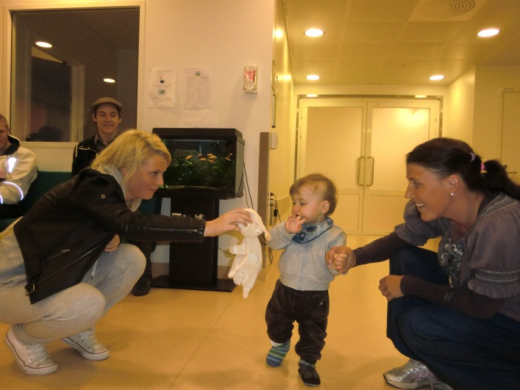
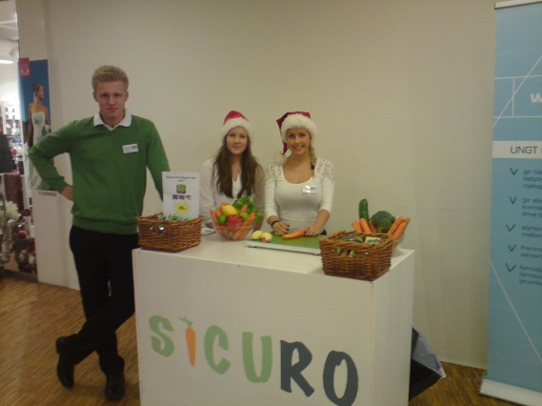
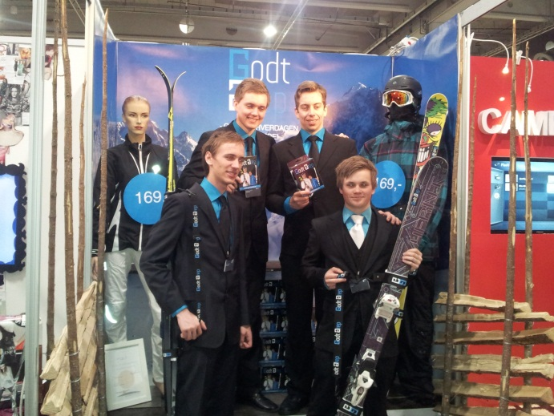
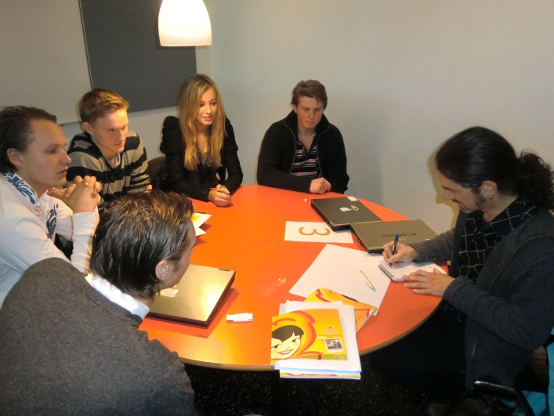
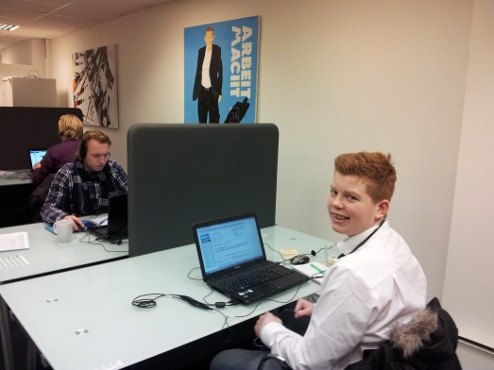

Slide 2
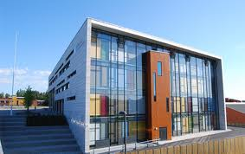
მაილანდის საშუალო დამამთავრებელი სკოლა
დაახლოებით 800 მოსწავლე
ზოგადი განათლება
ენა და ლიტერატურა
სამეცნიერო საგნები
კომერცია, ა. შ.
პროფესიული განათლება
მედია
ვაჭრობა, მომსახურება და უსაფრთხოება
ჯანდაცვა
IKT -
ადაპტირებული განათლება

Slide 3
მეწარმეობა - როგორც სწავლების მეთოდი
ახალგაზრდული საწარმო ჩვენს სკოლაში
დიდი “ხუთეული”

Slide 4
მეწარმეობა სამ დონეზე
განათლება
მეწარმეობის შესახებ. :
საზოგადოებრივი მნიშვნელობა – რას ნიშნავს ის ადგილობრივი თემებისა და ერებისათვის
განათლება
მეწარმეობისათვის :
მომავალი მეწარმეების სწავლება და მომზადება / (gründers)
განათლება მეწარმეობის გზით:
სასწავლო მეთოდი
სამეწარმეო პროცესი - როგორც ინსტრუმენტი

Slide 5
მულტიდისციპლინური მიდგომა
რატომ?
საზოგადოებრივი მისია
ცოდნა და გამოცდილება მომავლისათვის ?
საზოგადოებრივი გავლენა – სოციალური და ეკონომიკური
რა?
სწავლა აქტივობებისა და თანამშრომლობის გზით
სასწავლო პროცესში მოსწავლეთა მონაწილეობა
სამეწარმეო მოდელების განვითარება
სამეწარმეო სწავლა

Slide 6
მაილანდის მოდელი
Av Brunsberg, Heiestad og Storvik
-
პრაქტიკა ბიზნეს საქმიანობასა და მომავალ საშეგირდო პროგრამებში
ტრადიციული სკოლა და სწავლება კლასში
მეწარმეობა და ახალგაზრდული საწარმოები
Notes:
En del kjøres på skolen, og som klassisk klasseromsundervisning. Hvor mye klassisk det er kan diskuteres, da vi har en gjennomgående entreprenøriell tankegang hos oss – vi skal jo forberede elevene på fremtiden. Vi velger derfor denne modellen – Mailand modellen.
Gjennom arbeidspraksis får elevene kunnskap og erfaring fra næringslivet. En to uker arbeidspraksis er vel også det beste jobbintervjuet du kan gjøre, noe som igjen skaper lærlingeplasser. Tenk selv – du kan forsøke en person i 4 uker – gratis – da vet du som leder også hva du ansetter. Vi benytter Entreprenørskap og ub som metode for å lære elevene hvordan se kommende utfordringer, hvordan jobbe sammen med andre, hvordan lære seg selv å kjenne , respektere andre personligheter og lære seg at annerledes er bra – det skaper utvikling. (Jeg tar salg så slipper jeg regnskap vis versa)

Slide 7
აი, როგორ ვაკეთებთ ჩვენს ამას - ახალგაზრდული საწარმო - არ არსებობს მარტივი პასუხი - მაგრამ შესაძლებლობები ამოუწურავია
დასრულება
ანგარიშგება
დაწყება
საკუთარი იდეები
მუშაობა
წარმოება
გამოცდილება
ცვლილებები,
კრეატიულობა
რეკრუტირება
ოფიციალური რეგისტრაცია
ურთიერთკავშირი
მენტორობა
ურთიერთკავშირი
მარკეტინგი
მომხმარებლები
ბუღალტერია
ჰროფაილინგი
რეკლამა
ვიზუალური იდენტობა
რა მუშაობს
რა არ მუშაობა
თანხის განკარგვა (განთავსება)
საბოლოო ფინ.ანგარიში
რეგისტრაციის გაუქმება
შეფასება და გააზრება
სწავლა

Slide 8
როგორ ვიყენებთ კურუკულუმს:
კვირა | საგანი | უსაფრთხოება | მარკეტინგი და გაყიდვები | ეკონომიკა და ადმინისტრირება
კვირა 37 | რეკრუტირება | საფრთხეების შეფასება, რაც პროდუქციისა და სერვისების ათვისებისა და განვითარების საფუძველი ხდება და ამცირებს რისკს. | საკუთარი ბიზნესის, საწარმოს, ორგანიზაციის, საკადრო პოლიტიკის, ბიზნეს გეგმისა და სამუშათა ჩარჩოს განმარტება | სამუშაოზე აყვანის პროცედურების ჩამოყალიბება და მათი დაცვა. პროცესის პრინციპების ახსნა.
კვირა 41 | პროდუქცია | გაგრძელება: საფრთხეების შეფასება, რაც პროდუქციისა და სერვისების ათვისებისა და განვითარების საფუძველი ხდება და ამცირებს რისკს. | პროდუქციის განვითარების პროცესისა და პროდუქციის სასიცოცხლო ციკლის ახსნა. | ფასების გამოთვლა და წერილოობითი შეკვეთის გაფორმება
კვირა 45 | პროფესიონალური ეთიკა | ჯანმრთელობისა და უსაფრთხოების მოთხოვნების დაცვის ანგარიშიდა ბიზნესის შიდა კონტროლი | მომსახურების გაწევა სფეროში არსებული ეთიკის პრინციპების დაცვით | პერსონალის განვითარების პრინციპების ახსნა.

Slide 9
Even better … ?
კვირა | საგნები | ნორვეგიული | სოციალური მეცნიერებები | ინგლისური
კვირა 37 | რეკრუტრება, აპლიკაციები და CV | ? | ? | ?
კვირა 47 | სარეკლამო ბროშურა, ტელე-რადიო რეკლამა | ? | ? | ?
კვირა 2 | ბიზნეს გეგმა და Interim | ? | ? | ?

Slide 10
«დიდი ხუთეული» –წარმატების კრიტერიუმი
სწორი ატმოსფეროს შექმნა 1-2-3-4
დრო და «ფასეულობები»
ვიზუალური
იდენტობა
234.243
მენტორი, ქსელი და ბიზნეს კავშირები
სასწავლო გუნდი
Notes:
Ikke noe must men det går bedre da ….

Slide 11
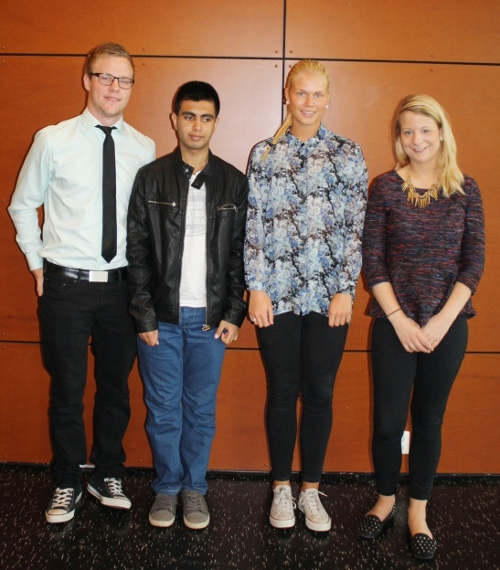
1. ადამიანზე ორიენტირებული მენეჯმენტი -ვინ ხარ შენ?
4 ფოკუსი კრეატიულობაზე – დაიწყეთ:
ფართო სურათი;
საქმის დაწყება;
ინოვაცია ;
იმპულსურობა;
პროგრესირება.
1. სოციალური ფოკუსი –
– ჩართულია ყველა
როგორიცა არსებული ფონი;
გუნდური სული და გუნდის იდენტობა ;
კარგი კომუნიკაცია და “ხიდების აშენება”.
3 მიზანზე ორიენტირებული - პრობლემების პრაქტიკულად გადაჭრა
მოქმედება;
განხორციელება;
ეფექტიანობა;
პრაქტიკული (არსებული); პირობები.
2 ფოკუსი სტრუქტურაზე– ფაქტები და სტრუქტურა
ფაქტები, ციფრები ;
სტრუქტურა და თანმიმდევრობა; ობიექტურობა და
მიუკერძოებლობა;
სიზუსტე.

Slide 12
2. დრო და «ფასეულობები»
დახარჯეთ დრო – საკმაოდ ბევრი დრო
ეძებეთ იდეები/პრობლემები
რა სახის მოთხოვნები/საჭიროებები გვაქვს ჩვენ?
კრეატიული იდენტობა (სახე) – გადარჩენის გზა

Slide 13
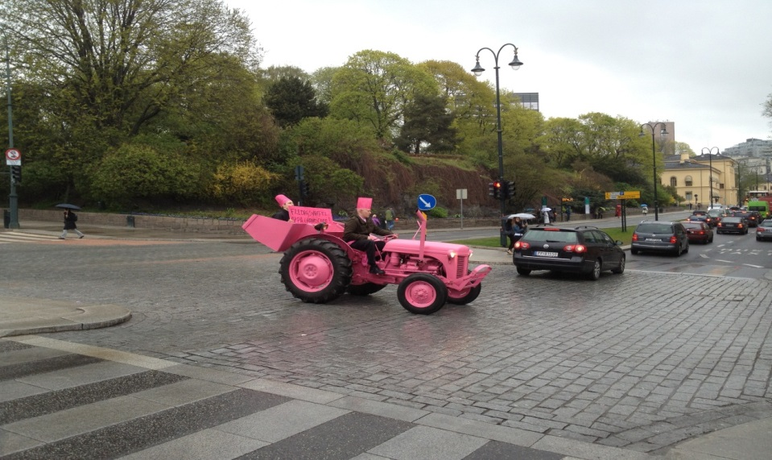
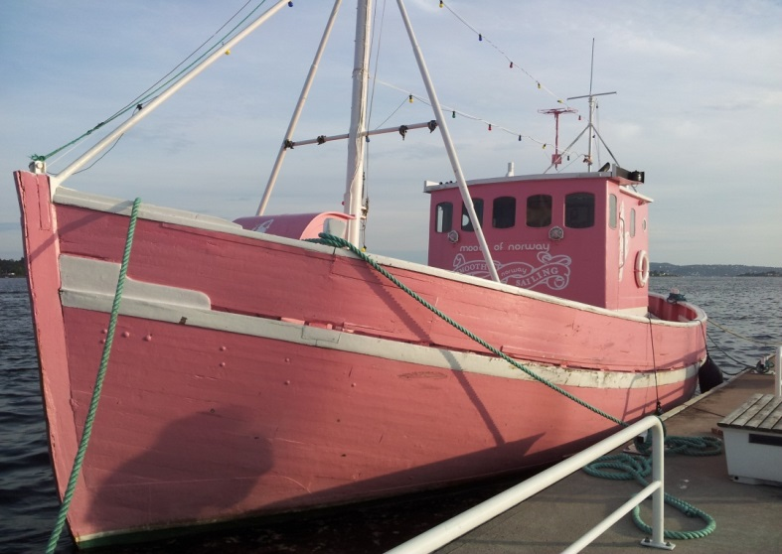
3. ვიზუალური იდენტობა -სახელი, ლოგო და ბროშურა
234.243
საგნები ?
Notes:
Her ligger hele identiteten til elevene. Husk at visjon, farger og følelser kan være veldig irrasjonelt. Hvem trodde Moods of Norway ville vinne?
Norsk – sammensatt tekst, reklamefilm, mm

Slide 14
4. თანამშრომლობა და პარტნიორობა
მენტორები ბიზნესიდან
მენტორობა
ღია კარი?
მოტივირება, დახმარება და რთული კითხვების დასმა
საპარტნიორო შეთანხმებები
ლექცია
რეკლამირება და ვიზუალური იდენტობა
ორგანიზება და დაგეგმვა
საწარმოო საშუალებები
მეტალი
ხე
პლასტიკი
ტექნიკური დახმარება
მეწარმეობს საზღვრებს გარეშე (EWB)
რისი წარმოება შეგვიძლია, რაც გაიყიდება ნორვეგისა და სკადინავიაში?

Slide 15
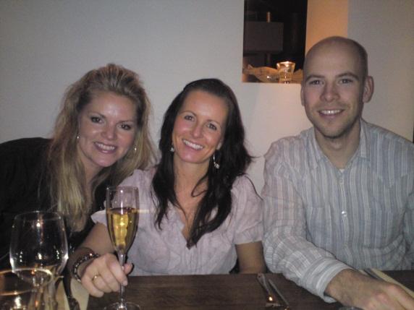
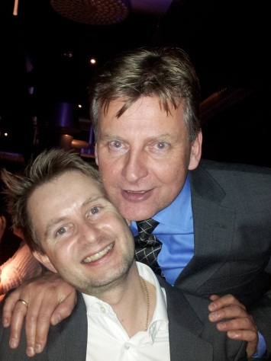
5. როგორ შევქმნათ და გავაძლიეროთ სამეწარმეო კულტურა სკოლაში ?
მიზნები და ხედვა - BHG?
გუნდის აღიარება (შეფასება)
ინტერესები და სურვილები
სკოლის კულტურის განვითარება
დრო დაგაგემვის /მენეჯმენტისათვის
დახმარება
გაერთეთ - აუცილებლად მოაწყვეთ დღესასწაული - შამპანური და მარწყვი ?

Slide 16
შენ შეგიძლია იყო ამის გარეშეც - - მაგრამ ასე გაცილებით უკეთესი და ადვილია!

Slide 17
“დიახ, ცხოვრება უსამართლოა. დღეს კითხვა ის არ არის, რა ისწავლე შენ; არსებობს პრობლემა რომელიც ადრე არ დაგინახავს - გამოასწორე ის !”
PISA-direktør Andreas Schleicher, A-magasinet
6. juni 2012

Slide 18
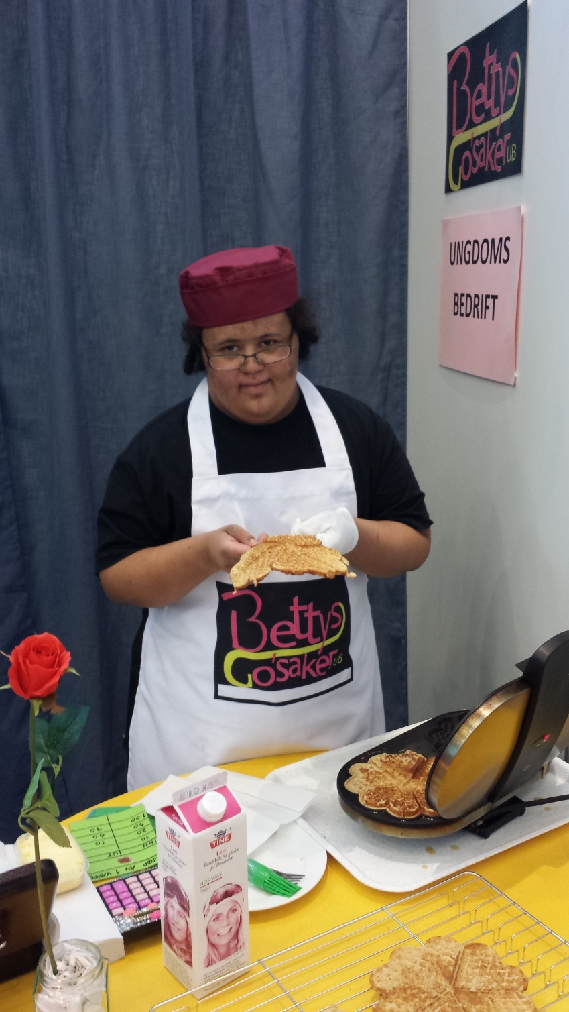
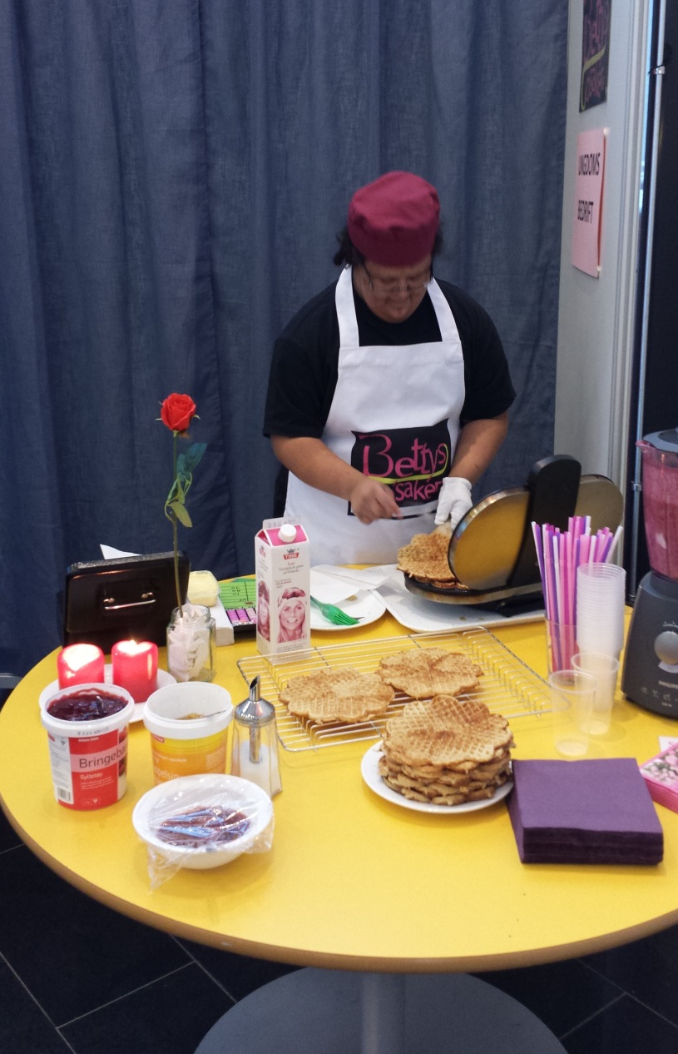
ბეტის საკონდიტრო UB

Slide 19
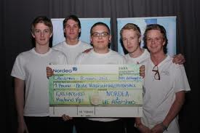
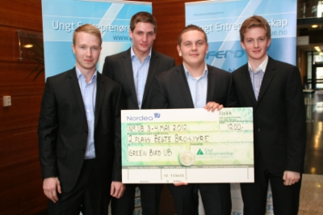
InnoAd UB, Solid Publication AS, GreenBird UB - ვინ ეხმარება ჩვენს ბიზნესს ფრთების გაშლაში?

Slide 20
გახსოვდეთ:
ჩვენ მოვამზადებთ მოსწავლეებს: იმ სამუშაოსთვის, რომელიც ჯერ არც კი არსებობს; ი მ ტექნოლოგიების გამოსაყენებლად, ჯერ გამოგონებული რომ არ არის და იმ პრობლემების დასაძლევად, რომელიც ჯერ არც კი ვიცით რომ გვაქვს.
და ჩვენ უნდა მივცეთ ყველა ჩვენ ს მოსწავლეებს სიძლიერის ის შეგრძნება, რომელიც მათ მთელი ცხოვრების მანძილზე გაყვება

